Slide 1


Работа пользователей в ИКОП «Сферум».
Внесение сведений о выданных документах об образовании, документах об обучении в федеральную информационную систему «Федеральный реестр сведений о документах об образовании, документах об обучении»

Slide 2
Активность пользователей в ИКОП «Сферум»
Краткое название | Учителей | Кол-во учителей, написавших минимум 3 сообщения в чаты за неделю | ДОЛЯ | Кол-во учителей, написавших минимум 10 сообщений в чаты за неделю | ДОЛЯ | Кол-во учителей, совершивших минимум 1 звонок за неделю | ДОЛЯ
МБОУ "Алексеевская СОШ №1" | 42 | 28 | 66,66666667 | 23 | 54,76190476 | 6 | 14,2857143
МБОУ "Большеполянская ООШ" | 15 | 10 | 66,66666667 | 8 | 53,33333333 | 4 | 26,6666667
МБОУ "Большетиганская ООШ им. А. Баттала" | 12 | 12 | 100 | 9 | 75 | 8 | 66,6666667
МБОУ "Краснобаранская ООШ" | 9 | 2 | 22,22222222 | 2 | 22,22222222 | 0 | 0
МБОУ "Лебединская ООШ" | 14 | 12 | 85,71428571 | 11 | 78,57142857 | 6 | 42,8571429
МБОУ "Левашевская ООШ" | 14 | 9 | 64,28571429 | 9 | 64,28571429 | 0 | 0
МБОУ "Сахаровская ООШ" | 18 | 16 | 88,88888889 | 13 | 72,22222222 | 9 | 50
МБОУ "Чувашскомайнская ООШ" | 17 | 13 | 76,47058824 | 11 | 64,70588235 | 7 | 41,1764706
МБОУ "Шаминская ООШ" | 9 | 7 | 77,77777778 | 4 | 44,44444444 | 5 | 55,5555556
МБОУ "Ялкынская ООШ" | 14 | 13 | 92,85714286 | 13 | 92,85714286 | 11 | 78,5714286
МБОУ «Алексеевская СОШ №2» | 42 | 33 | 78,57142857 | 28 | 66,66666667 | 15 | 35,7142857
МБОУ «Алексеевская НОШ №4» | 5 | 3 | 60 | 3 | 60 | 1 | 20
МБОУ «Билярская СОШ» | 33 | 30 | 90,90909091 | 30 | 90,90909091 | 19 | 57,5757576
МБОУ «Ерыклинская ООШ» | 15 | 7 | 46,66666667 | 5 | 33,33333333 | 3 | 20
МБОУ АСОШ №3 им. Г.С. Боровикова | 30 | 28 | 93,33333333 | 27 | 90 | 8 | 26,6666667
МБОУ Куркульская СОШ | 12 | 11 | 91,66666667 | 11 | 91,66666667 | 9 | 75
МБОУ Мокрокурналинская СОШ | 17 | 16 | 94,11764706 | 15 | 88,23529412 | 10 | 58,8235294
МБОУ Подлесношенталинская ООШ | 11 | 9 | 81,81818182 | 9 | 81,81818182 | 3 | 27,2727273
МБОУ Реченская ООШ | 10 | 8 | 80 | 8 | 80 | 5 | 50
МБОУ Родниковская СОШ | 15 | 9 | 60 | 8 | 53,33333333 | 4 | 26,6666667
МБОУ Ромодановская СОШ | 12 | 11 | 91,66666667 | 11 | 91,66666667 | 8 | 66,6666667
МБОУ Среднетиганская СОШ | 13 | 12 | 92,30769231 | 12 | 92,30769231 | 11 | 84,6153846
МБОУ Степношенталинская ООШ | 11 | 10 | 90,90909091 | 9 | 81,81818182 | 4 | 36,3636364
МБУДО "СДЮТЭ" | 3 | 3 | 100 | 2 | 66,66666667 | 2 | 66,6666667
МБУДО "ЦДТ" | 8 | 7 | 87,5 | 2 | 25 | 1 | 12,5
ИТОГО: | 401 | 319 | 79,55 | 283 | 70,57 | 159 | 39,65

Slide 3
Постановление Правительства РФ от 24.11.2022 N 2136 "О внесении изменений в пункт 6 Правил формирования и ведения федеральной информационной системы "Федеральный реестр сведений о документах об образовании и (или) о квалификации, документах об обучении"

Slide 4
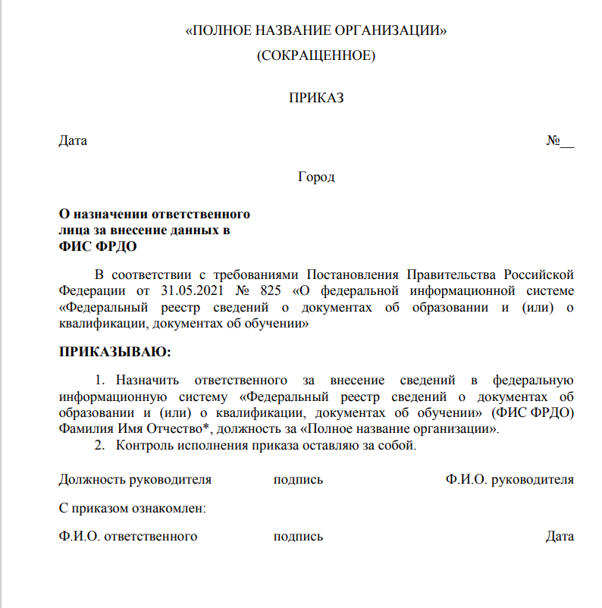
*Ф.И.О. ответственного НЕ ДОЛЖНЫ отличаться от Ф.И.О. владельца личного кабинета

Slide 5
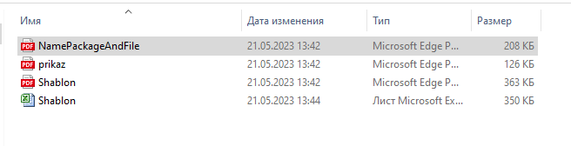
Наименование шаблона для внесения в ФИС ФРДО
Название файла Еxcel должен иметь следующий вид:
1111111111111-333333333-2023-9.xlsx
где 1111111111111 – ОГРН организации;
333333333 – КПП организации;
2023 – год выдачи документов об образовании;
9 – количество классов, которые закончили выпускники получившие документы об образовании.

Slide 6
Заполнение шаблона
Согласно справочнику (Выбирать из списка)
Наименование | Пример
Наименование документа | Аттестат о среднем общем образовании
Статус документа | «Оригинал» или «Дубликат»
Подтверждение утраты | «Да» или «Нет»
Подтверждение обмена | «Да» или «Нет»
Подтверждение уничтожения | «Да» или «Нет»
Уровень образования | «Основное общее образование», «Среднее общее образование», «Неполное среднее образование» или «Нет»
Гражданство получателя (код страны по ОКСМ) | 643 Российская Федерация, в случае отсутствия гражданства нужно выбрать значение из выпадающего списка «000»
Форма получения образования на момент прекращения образовательных отношений | «В образовательной организации» или «Вне образовательной организации»
Пол получателя | «Жен» или «Муж»
Источник финансирования обучения | «Федеральный бюджет», «Региональный бюджет», «Местный бюджет»
Форма обучения | «Очная», «Очно-заочная (вечерняя)» или «Заочная»

Slide 7
Заполнение шаблона
Наименование | Пример
Серия документа | Указываете слово «Нет» при заполнении сведений о документах "Аттестат о среднем общем образовании", "Аттестат о среднем общем образовании с отличием", "Аттестат об основном общем образовании", "Аттестат об основном общем образовании с отличием" выданных 2021 году или позднее
Номер документа | 14 цифр без пробелов
Дата выдачи | 20.06.2023
Регистрационный номер | Данные из книги выдачи
Год поступления | Год фактического поступления выпускника в организацию, где выдавался документ об образовании.
Год окончания | Год выдачи документа об образовании
Срок обучения, лет | Заполняется автоматически. Срок обучения может быть не нормативным и может составлять 0 лет.
ФИО | В отдельных ПОЛЯХ
Дата рождения | 20.06.2006
СНИЛС | 123-456-789 10

